Slide 1
TF-IDF & Word2Vec
2020.05.28
심아름
Notes:
텍스트를 수치화 하는 방법 두 가지,
문서를 수치화 하는 → TFIDF와
단어를 수치화 하는 → word2vec 에 대해서

Slide 2
TF-IDF
특징 추출(Feature Extraction) 기법
문서 내의 핵심어 추출
문서 내에서 각 단어의 중요도를 계산
텍스트 데이터의 수치화
Notes:
문서의 특징 추출 기법 중 하나로,
문서 내에서의 단어들의 등장 횟수를 기반으로 중요도를 계산해서, 핵심어를 추출하고
문서 데이터를 수치화 된 벡터로 바꾸는 기법

Slide 3
Document-Term Matrix(DTM)
Set of Documents : 문서1 : 먹고 싶은 사과
문서2 : 먹고 싶은 바나나
문서3 : 길고 노란 바나나 바나나
문서4 : 저는 과일이 좋아요
Word Dictionary :
과일이 | 길고 | 노란 | 먹고 | 바나나 | 사과 | 싶은 | 저는 | 좋아요
DTM :
 | 과일이 | 길고 | 노란 | 먹고 | 바나나 | 사과 | 싶은 | 저는 | 좋아요
문서1 | 0 | 0 | 0 | 1 | 0 | 1 | 1 | 0 | 0
문서2 | 0 | 0 | 0 | 1 | 1 | 0 | 1 | 0 | 0
문서3 | 0 | 1 | 1 | 0 | 2 | 0 | 0 | 0 | 0
문서4 | 1 | 0 | 0 | 0 | 0 | 0 | 0 | 1 | 1
Notes:
카운트 기반 문서 집합을 표현하는 방법인 문서 단어 행렬, DTM은
여러 문서에서 등장하는 각 단어들의 등장 횟수를 행렬로 표현한 것
우선, 문서 집합에 대해서 단어 리스트가 있어야 하고,
각 문서에서 등장하는 단어의 빈도를 행렬에 표시하는 것입니다.
DTM은 문서들이 수치화 된 벡터로 표현되는데,
단어 리스트 개수 만큼의 크기가 필요하고
‘그리고, the, a’와 같이 조사나 관사와 같은 단어도 동일하게 카운트 되는 문제가 존재합니다.

Slide 4
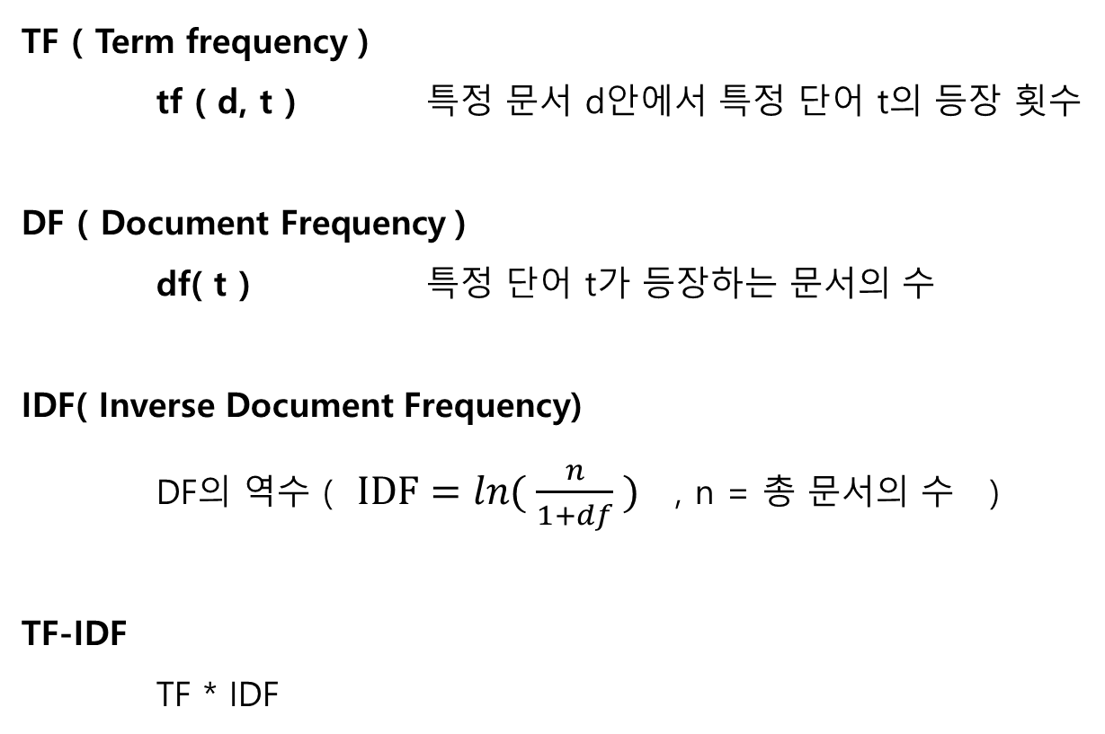
TF-IDF
TF ( Term frequency )
tf ( d, t ) 특정 문서 d안에서 특정 단어 t의 등장 횟수
DF ( Document Frequency )
df( t ) 특정 단어 t가 등장하는 문서의 수
IDF( Inverse Document Frequency)
DF의 역수 ( $IDF=ln⁡( \frac{n}{1+df} )$ , n = 총 문서의 수 )
TF-IDF
TF * IDF
Notes:
TFIDF는 이런 문제를 해결하는 방식으로,
이름에 그 뜻이 많이 담겨 있습니다.
TF는 타겟 단어가 1개 문서 안에서 등장하는 횟수이고,
DF는 문서 집합에서 타겟 단어가 등장하는 문서의 개수를 나타내는 것으로
TFIDF는 TF와 DF의 역수의 곱으로 계산됩니다.
이 값이 높은 것은 다른 문서에서는 없고, 타겟 문서에서만 자주 등장하는 것으로
즉, 타겟 단어에서 중요하다고 볼 수 있다는 것을 의미합니다.

Slide 5
Set of Documents : 문서1 : 먹고 싶은 사과
문서2 : 먹고 싶은 바나나
문서3 : 길고 노란 바나나 바나나
문서4 : 저는 과일이 좋아요
TF-IDF
Word Dictionary :
 | 과일이 | 길고 | 노란 | 먹고 | 바나나 | 사과 | 싶은 | 저는 | 좋아요
TF :
문서1 | 0 | 0 | 0 | 1 | 0 | 1 | 1 | 0 | 0
문서2 | 0 | 0 | 0 | 1 | 1 | 0 | 1 | 0 | 0
문서3 | 0 | 1 | 1 | 0 | 2 | 0 | 0 | 0 | 0
문서4 | 1 | 0 | 0 | 0 | 0 | 0 | 0 | 1 | 1
DF :
 | 1 | 1 | 1 | 2 | 2 | 1 | 2 | 1 | 1
 | ln(4/(1+1) | ln(4/(1+1) | ln(4/(1+1) | ln(4/(1+2) | ln(4/(1+2) | ln(4/(1+1) | ln(4/(1+2) | ln(4/(1+1) | ln(4/(1+1)
 | 0.693147 | 0.693147 | 0.693147 | 0.287682 | 0.287682 | 0.693147 | 0.287682 | 0.693147 | 0.693147
IDF :
Notes:
앞에서와 동일한 문서 집합으로 계산하면,
동일하게 단어 리스트를 갖게 되는데
TF-IDF에서는 I나 a 같은 한 글자 단어( Term ) 은 단어 사전에서 제외합니다.
TF는 각 문서에서 보이는 단어의 횟수를 세고
DF는 해당 단어가 보이는 문서의 개수,
여기서 주의 할 것이 단어의 등장 횟수가 아니고, 등장하는 문서의 개수라서
바나나의 경우 3번 등장하지만, 2개 문서에서 보이기 때문에 df값을 2됩니다.
IDF 는 DF와 반비례 하는 값 으로 계산됩니다.
즉, IDF는 여기저기 많이 등장하는 단어에 패널티를 주는 개념입니다.

Slide 6
Set of Documents : 문서1 : 먹고 싶은 사과
문서2 : 먹고 싶은 바나나
문서3 : 길고 노란 바나나 바나나
문서4 : 저는 과일이 좋아요
TF-IDF
Word Dictionary :
 | 과일이 | 길고 | 노란 | 먹고 | 바나나 | 사과 | 싶은 | 저는 | 좋아요
TF-IDF :
문서1 | 0 | 0 | 0 | 0.28768 | 0 | 0.69315 | 0.28768 | 0 | 0
문서2 | 0 | 0 | 0 | 0.28768 | 0.28768 | 0 | 0.28768 | 0 | 0
문서3 | 0 | 0.69315 | 0.69315 | 0 | 0.57536 | 0 | 0 | 0 | 0
문서4 | 0.69315 | 0 | 0 | 0 | 0 | 0 | 0 | 0.69315 | 0.69315
Notes:
여기서 두 값을 곱한 TF IDF의 결과는
TF-IDF에서의 관점에는. 특정 문서에서만 자주 등장하는 단어는 그 문서에서 중요한 단어로 판단하기 때문에
문서2에서는 바나나를 한 번 언급했지만, 문서3에서는 바나나를 두 번 언급했기 때문에
문서3에서의 바나나를 더욱 중요한 단어라고 판단하게 됩니다.

Slide 7
Set of Documents : 문서1 : 먹고 싶은 사과
문서2 : 먹고 싶은 바나나
문서3 : 길고 노란 바나나 바나나
문서4 : 저는 과일이 좋아요
TF-IDF
Word Dictionary :
 | 과일이 | 길고 | 노란 | 먹고 | 바나나 | 사과 | 싶은 | 저는 | 좋아요
TF-IDF :
문서1 | 0 | 0 | 0 | 0.28768 | 0 | 0.69315 | 0.28768 | 0 | 0
문서2 | 0 | 0 | 0 | 0.28768 | 0.28768 | 0 | 0.28768 | 0 | 0
문서3 | 0 | 0.69315 | 0.69315 | 0 | 0.57536 | 0 | 0 | 0 | 0
문서4 | 0.69315 | 0 | 0 | 0 | 0 | 0 | 0 | 0.69315 | 0.69315

Slide 8
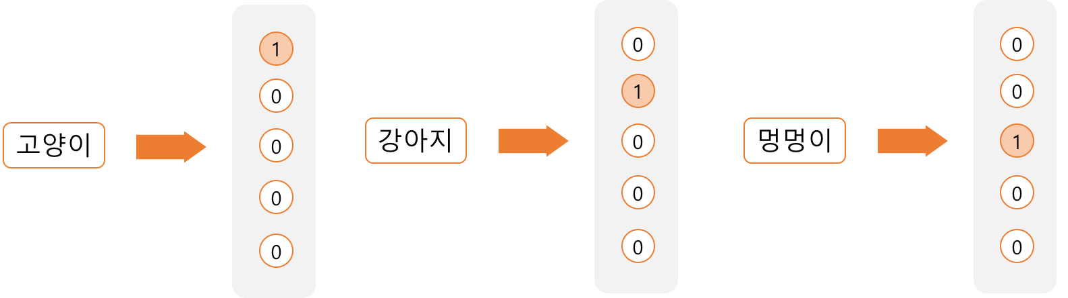
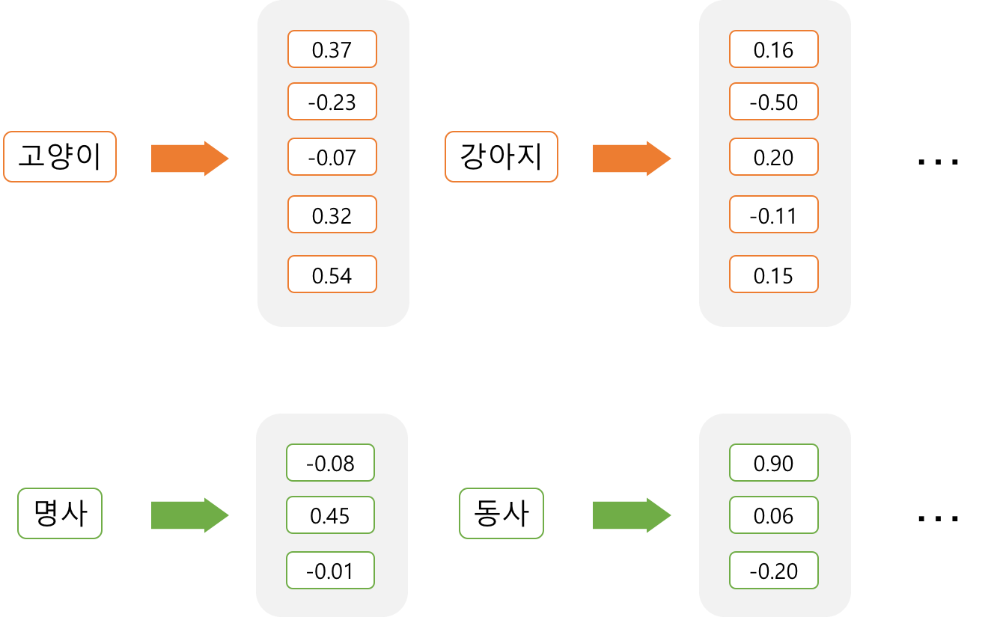
워드 임베딩
워드를 벡터(밀집 벡터)로 표현하는 것
희소 벡터 ( Sparse Vector )
밀집 벡터 ( Dense Vector )
Notes:
워드 임베딩이란, 단어를 벡터로 표현하는 것을 말하는데
원핫 벡터가 아닌 밀집 벡터로 변환 하는 방법을 말합니다.
희소 표현이란, 원핫 벡터로 표현된 것으로
해당 단어의 인덱스 값만 1이고 나머지 인덱스는 전부 0으로 표현되는 방법
단어의 개수가 늘어나면 벡터의 차원이 계속 커져야 하고
단어의 의미가 전혀 표현되지 못하는 단점이 있습니다.
밀집 벡터란 실수 값으로 단어를 표현된 벡터로
벡터의 크기가 개수가 아니라 사용자 지정에 따릅니다.
단어를 아래와 같이 밀집 벡터 형태로 표현하는 방법을 워드 임베딩 이라고 하고
이 과정을 통해 나온 결과를 임베딩 벡터라고 합니다.

Slide 9
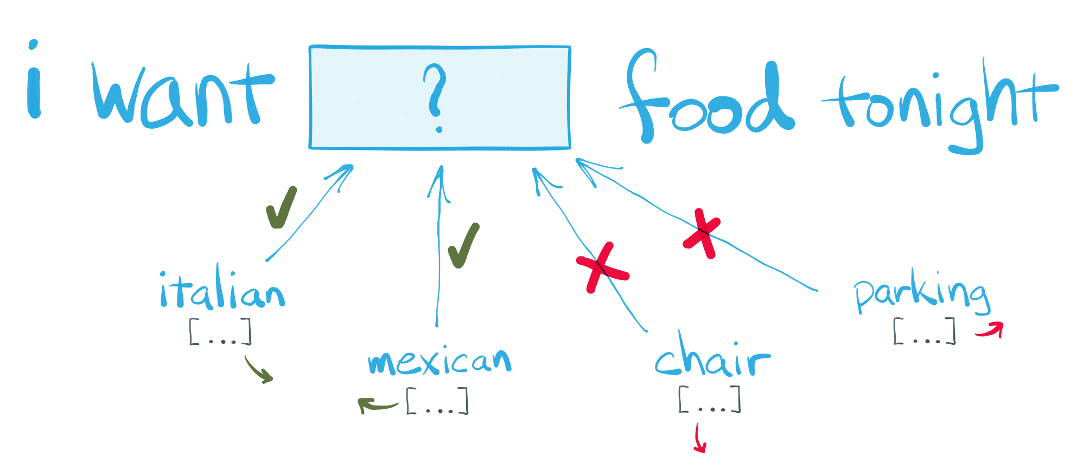
Word2Vec
Notes:
단어를 벡터화 할 때 주변 단어를 보면 그 단어를 안다 라는 아이디어에 기반한 방식이 워드투벡
이 문장에서 빈칸에 들어 갈 수 있는 단어는, 이탈리안, 멕시칸은 자연스럽지만 체어나 파킹은 들어가기 어려울 것이다.
주변 단어만 보고도, 어떤 단어가 적합한지 아닌지 어느정도 알 수 있는데,
이 빈칸에 들어갈 수 있는 단어는 비슷한 맥락을 갖는 서로 비슷한 단어들이다.
이러한 관점에서 비슷한 맥락을 갖는 단어들에 비슷한 벡터를 주는 방식이 word2vec이다.
Word2Vec에는 CBOW(Continuous Bag of Words)와 Skip-Gram 두 가지 방식이 있는데,
CBOW는 주변 단어들을 가지고 중간에 있는 단어를 예측하는 방법이고
Skip-Gram은 중간에 있는 단어로 주변 단어를 예측하는 방법입니다.

Slide 10
CBOW(Continuous Bag of Words)
Center word : 예측해야 하는 단어 (중심 단어)
Context word : 예측에 사용되는 단어 (주변 단어)
Window : 중심단어를 예측하기 위해 사용될 주변단어의 범위 ⬅ data set for training
window의 크기가 n 이면, 참고하려는 주변 단어는 2n
“ I like playing football with my friends”
“I like playing football ____ my friends”
Window(n=2)
Context word
Center word
Notes:
CBOW는 주변 단어들을 가지고 중간에 있는 단어를 예측하는 방법으로,
예측하려는 단어를 중심단어, 예측에 사용되는 단어들을 주변 단어
사용되는 주변단어의 범위를 윈도우라고 부릅니다.
윈도우의 크기가 n이면, 양 옆을 참고 하기 때문에 2n개가 됩니다.
크기가 2인 예제를 보면 예측하려는 sat이 중심단어가 되고 사용될 옆에 네 개의 단어가 주변 단어가 됩니다.

Slide 11
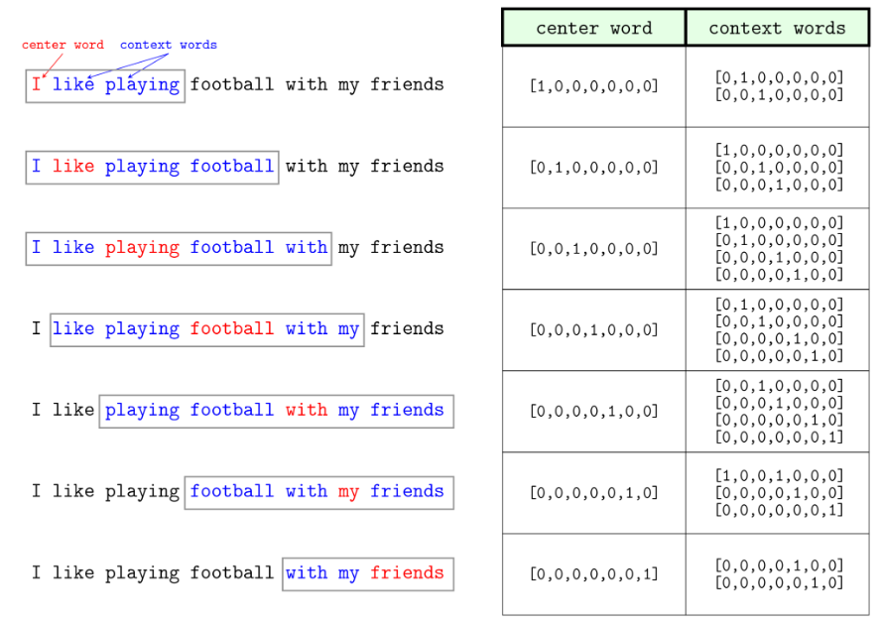
CBOW(Continuous Bag of Words)
Sliding Window : 윈도우를 움직여서 주변 단어와 중심 단어를 바꿔가면서 학습하는 방법
Notes:
학습 시에는, 윈도우를 계속 움직여서 주변단어와 중심단어를 바꿔가면서 학습에 필요한 데이터 셋을 만드는데
이 방법을 슬라이딩 윈도우라고 합니다.
word2vec에서 입력은 아래 표에서와 같이 원핫벡터를 이용합니다.

Slide 12
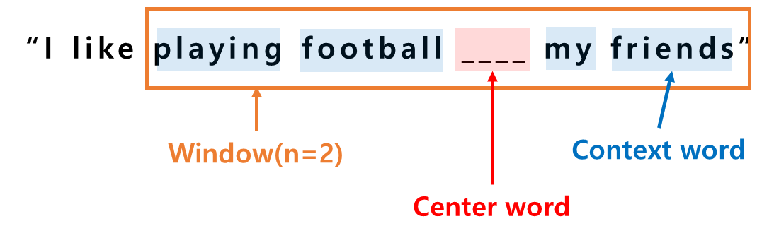
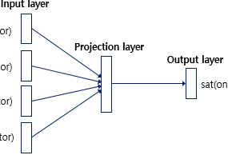
CBOW(Continuous Bag of Words)
playing [ 0, 0, 1, 0, 0, 0, 0 ]
football [ 0, 0, 0, 1, 0, 0, 0 ]
with
my [ 0, 0, 0, 0, 0, 1, 0 ]
friends [ 0, 0, 0, 0, 0, 0, 1 ]
Notes:
앞의 예제가 적용된 CBOW를 도식화 하면 아래와 같은데,
입력 레이어에는 윈도우 안의 주변 단어들의 원핫벡터가 입력되고, 출력층에서는 예측하고자 하는 중심단어의 원핫벡터가 필요합니다.
word2vec은 딥러닝 모델은 아니고, 은닉층이 1개인 신경망으로, 따로 활성화 함수가 존재 하지 않는 구조입니다.

Slide 13
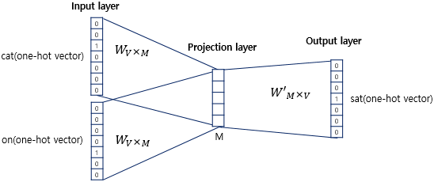
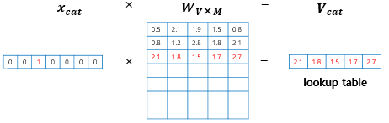
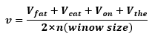
CBOW(Continuous Bag of Words)
d
playing [ 0, 0, 1, 0, 0, 0, 0 ]
with [ 0, 0, 0, 1, 0, 0, 0 ]
football [ 0, 0, 0, 1, 0, 0, 0 ]
Notes:
한 부분을 자세하게 보면,
입력층과 투사층, 투사층과 출력층 사이에 각각 가중치 매트릭스를 가지는데
두 행렬은 다른 값으로, 보통 처음엔 작은 랜덤 값을 입력하여 학습시키면서 업데이트 합니다.
여기서 입력된 벡터가 원핫벡터이기 때문에 사실, 가중치 매트릭스와 곱은 W행렬의 i번째 행을 그대로 읽어오는 것과 동일하다.
주변 단어들에 대해서 가중치를 곱해서 생겨진 결과들은 평균으로 하나의 벡터를 구한다.

Slide 14
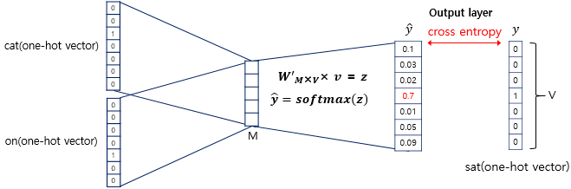


CBOW(Continuous Bag of Words)
playing
football
Loss Function : →
Notes:
출력되는 뒷 부분을 보면, 계산된 평균 벡터는 두번째 가중치 행렬 W’와 곱해집니다.
입력과 동일한 V차원의 벡터가 나오게 되고, 이 값들에 softmax 함수를 취해서 0과 1사이의 값으로 출력하는데
이 값들은 해당 인덱스 값이 중심 단어일 확률을 의미하고,
실제 벡터와 예측된 벡터를 비교하여, 오차를 줄이는 것을 목표로 학습합니다.
CBOW는 loss faction으로 cross-entropy 를 사용합니다.
여기서 실제 벡터 y가 원핫벡터라서, 식이 간단해 집니다.

Slide 15
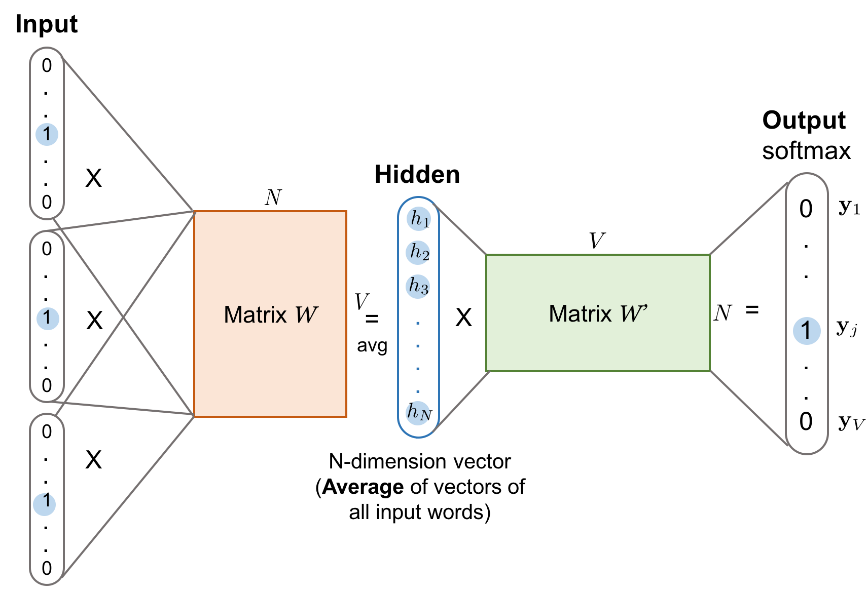
CBOW(Continuous Bag of Words)
Vector for word
y_{k}
_{k}
Vector for word
_{k}
Notes:
학습이 끝나면,
W의 행이나 W’의 열, 둘 중에 하나를 선택해서 임베딩 벡터로 사용하는데,
W와 W’의 평균치를 사용하기도 합니다 .

Slide 16
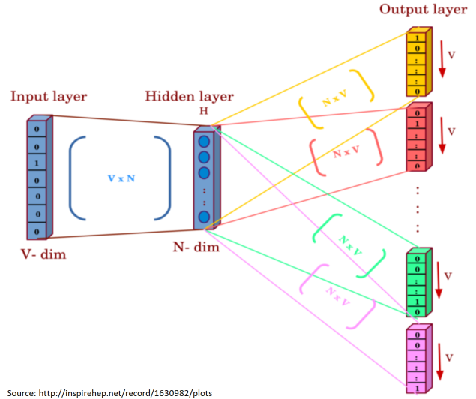
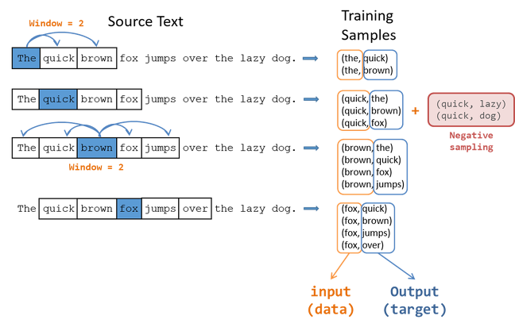
Skip-gram
the
quick
brown
fox
jumps
Notes:
skip-gram은 메커니즘은 동일한데, 중심단어로부터 윈도우 크기만큼 주변단어를 예측하는 모델입니다.
동일하게 두개의 weight matrix가 사용되지만, 중심 단어에 대해서 주변 단어를 예측하기 때문에, 투사층에서 벡터들의 평균을 구하는 과정이 생략되어 있다.
Skip-gram이 CBOW보다 성능이 좋은데, 각 중심단어들의 업데이트 기회가 CBOW는 단 한번이지만, skip-gram이 더 많기 때문입니다.

